Slide 1
Галиуллина Марина Михайловна Учитель-логопед МБДОУ д/с № 4 г.Горячий Ключ

Slide 2
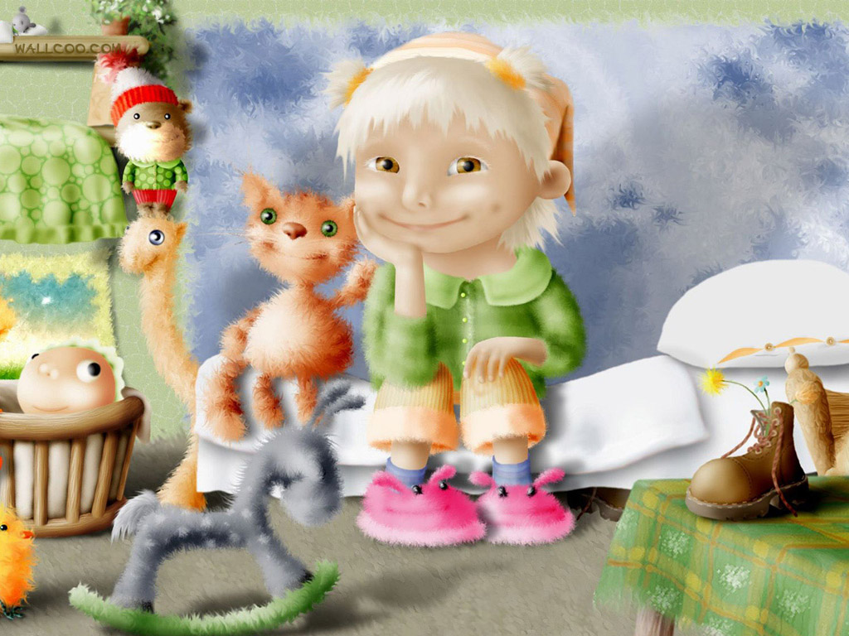
1.Основы коррекционно-развивающего музыкального воспитания детей.
направления:
психофизиологическое,
психотерапевтическое (психологическое),
социально-педагогическое.

Slide 3
Согласно И.В.Евтушенко, музыкальное воспитание – это специально организованный педагогический процесс, направленный на овладение детьми с отклонениями в развитии музыкальной культу­рой, развитие их музыкальных способностей и формирование твор­ческих качеств с целью преодоления негативных последствий ос­новного дефекта, подготовка к самостоятельной жизни.

Slide 4
Задачи музыкального воспитания (по И.В.Евтушенко):
формировать знания о музыке;
корригировать отклонения интеллектуального развития;
совершенствовать певческие навыки;
развивать речевую активность;
развивать эмоциональную отзывчивость и реагирование на музыку;
развивать музыкально-исполнительские навыки, активизировать творческие способности.
в условиях конкретной практической деятельности по музыкальному воспитанию можно определить следующие задачи:
расширять знания о музыке и общий кругозор воспитанников;
развивать музыкальные способности;
формировать и совершенствовать музыкально-исполнительские умения и навыки – вокальные, инструментальные;
развивать творческое мышление, познавательную активность;
стимулировать интерес к музыкальному искусству;
формировать потребность в самостоятельном музыкальном творчестве, самовыражении средствами музыки;
развивать психоэмоциональную сферу ребенка средствами музыкального воспитания.

Slide 5
В основе музыкального воспитания в качестве исходных поло­жений заложены принципы, определяющие его содержание, методы, формы организации:
принцип индивидуализации и дифференциации процесса музыкаль­ного воспитания
принцип коррекционной направленности
принцип воспитывающей направленности
принцип оптимистической перспективы
принцип комплексности
принцип доступности
принцип систематичности и последовательности
принцип художественности

Slide 6
2.Музыкальное занятие
как основная форма музыкального воспитания дошкольников
с проблемами в развитии.
У детей с нарушенным зрением, с умственной отсталостью, с задержкой психического развития в процессе восприятия музыки развиваются и совершенствуются эмоции, развивается речь, совершенствуются звукопроизношение, артикуляция.
У детей с нарушением слуха, пропевание протяжных музыкальных звуков в певческих упражнениях помогает закрепить навык чтения с губ.
Музыкальные занятия с детьми с задержкой психического развития, нарушением речи выступают средством музыкального развития, коррекции отклонений в развитии психических функций, эмоционально-волевой и моторной сфер
для детей с диагнозом общее недоразвитие речи (ОНР)
занятия строятся эмоционально, с быстрой сменой видов
музыкальной деятельности, чтобы избежать утомления детей.
Особое место в певческой деятельности уделяется пропеванию г
ласных звуков, так как именно они придают речи четкость, разборчивость.
На музыкальных занятиях с детьми с фонетико-фонематическим недоразвитием речи (ФФНР) большое внимание уделяется развитию слухового и зрительного восприятия, а также совершенствованию двигательных навыков.

Slide 7
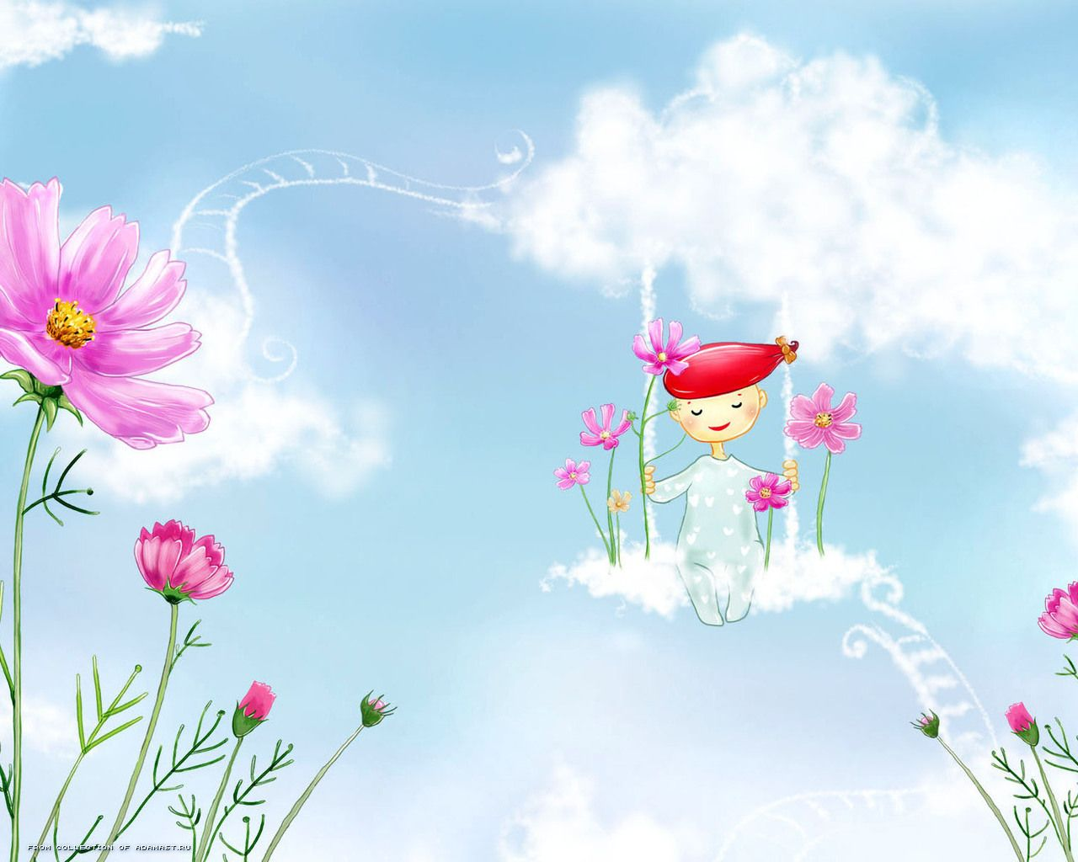
Музыкальный руководитель активизирует действия детей, оказывает необходимую помощь, создает на занятиях положительный эмоциональный фон, определяет те коррекционные задачи
Дефектолог предоставляет музыкальному руководителю и воспитателям результаты диагностического обследования познавательной, эмоционально-волевой, личностной сфер каждого ребенка
Воспитатель также помогает планировать и проводить музыкальные занятия: совместно с детьми участвует во всех видах музыкальной деятельности, помогает детям овладевать движениями под музыку, приемами игры на детских музыкальных инструментах, раздает атрибуты для музыкально-ритмических упражнений, игр, танцев, организует детей для выполнения заданий

Slide 8
3.Заключение
Нормализация речи у детей с проблемами в развитии
будет проходить быстрее, если в коррекционную работу
сочетать с музыкальным развитием детей,
использовать комплекс мер:
активная артикуляционная гимнастика,
формирование общего
и речевого дыхания, активизации голосовых модуляций,
формирование просодических компонентов речи, развитие
фонематического слуха, чувства ритма, темпа.
Все педагоги ДОУ компенсирующего вида должны работать в
тесной взаимосвязи, хорошо осознавая, что от их совместной
работы, взаимопомощи, взаимопонимания во многом зависит
успешность коррекционно-педагогического процесса,
осуществляемого средствами музыкального воспитания детей.

